Slide 1
AI활용 응용 SW개발자 양성 교육
데이터 분석 프로젝트
발 표 자 조 민 서

Slide 2
CONTENTS
01 02 03 04 05
조원의
소개 및 역할
프로젝트
주제
프로젝트
진행 계획
구축 환경
데이터 분석 계획

Slide 3
AI활용 응용 SW개발자 양성 교육
01
,
[ 조원 소개 및 역할 ]
조장 양희원
데이터 분석 및 시각화
조원 이호풍
데이터 수집, 발표
조원 조민서
데이터 수집 및 시각화

Slide 4
AI활용 응용 SW개발자 양성 교육
02
[ 프로젝트 주제 ]
과거와 현재 청소년의 관심분야 분석
[데이터 분석 목적]
과거와 현재 청소년의 트렌드
분석을 통한 동향 파악

Slide 5
AI활용 응용 SW개발자 양성 교육
03
PROJECT SCHEDULE 2020년 11월 - 12월
SUN | MON | TUE | WED | THR | FRI | SAT
 | 11.9 | 11.10 | 11.11 | 11.12 | 11.13 | 11.14
11.15 | 11.16 | 11.17 | 11.18 | 11.19 | 11.20 | 11.21
11.22 | 11.23 | 11.24 | 11.25 | 11.26 | 11.27 | 11.28
11.29 | 11.30 | 12.01 | 12.02 | 12.03 | 12.04 | 12.05
12.06 | 12.07 | 12.08 | 12.09 | 12.10
주제 및 계획 선정
계획 발표
필요 데이터 수집
필요 데이터 수집
데이터 분석
데이터 분석
발표 자료 정리 및 준비
최종 발표

Slide 6


AI활용 응용 SW개발자 양성 교육
04
[ 구축 환경 ]
Python을 이용한
데이터 분석 및 시각화
Jupyter Notebook
Visual Studio

Slide 7
AI활용 응용 SW개발자 양성 교육
05
[프로젝트 주제 변경]
과거와 현재 청소년의 관심분야 분석
확진자 변화량으로 본
코로나 관련 정책의 효과

Slide 8
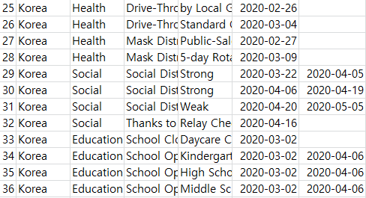
AI활용 응용 SW개발자 양성 교육
05
[데이터 분석 계획]
정책 시작 날짜
시행된 정책 이름
Policy.csv
정책 종료 날짜

Slide 9
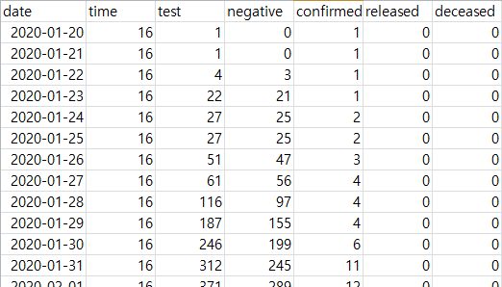
AI활용 응용 SW개발자 양성 교육
05
[데이터 분석 계획]
Time.csv
당일 확진자 수
기준 날짜

Slide 10
AI활용 응용 SW개발자 양성 교육
05
Time.csv
[데이터 분석 계획]
Policy.csv
기준날짜
DATE
정책시작일
GOV_POLICY
기준날짜
DATE
변화량 비교
시행 전 30일간
확진자 수
시행 후 30일간
확진자 수

Slide 11
AI활용 응용 SW개발자 양성 교육
05
ㅈ
정책 시행 전
정책 시행 후
확진자 감소량
[데이터 분석 계획]
확진자 증가량
정책 1
정책 2
정책 3
정책별 효율 판별

Slide 12
AI활용 응용 SW개발자 양성 교육
THANK
YOU
발 표 자 조 민 서

